Slide 1



Slide 2


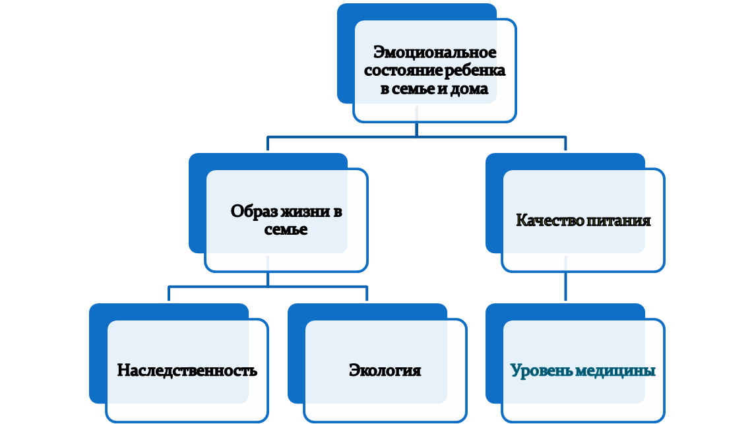

Slide 3






РЕЖИМ
ПИТАНИЕ
Компоненты ЗОЖ
ЗАКАЛИВАНИЕ
ПРОГУЛКА
БЛАГОПРИЯТНАЯ
ПСИХОЛОГИЧЕСКАЯ
ОБСТАНОВКА В СЕМЬЕ
ФИЗИЧЕСКИЕ
ЗАНЯТИЯ

Slide 4

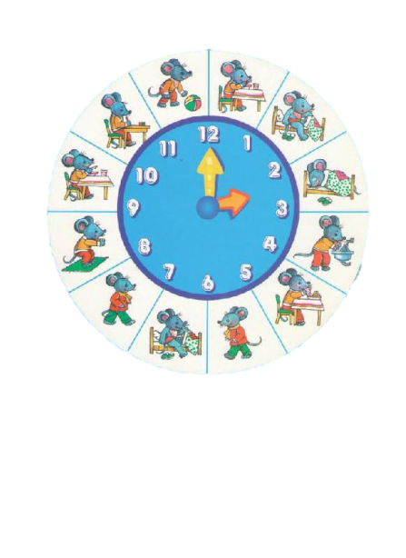
Режим –это оптимально сочетаемые периоды бодрствования и сна детей в течении суток. Режим дисциплинирует детей и приучает их к определенному ритму жизни.
Пита-
ние
прогулка
сон
Деятель
ность
Двигательная активность
Отдых
(игра)

Slide 5






Slide 6


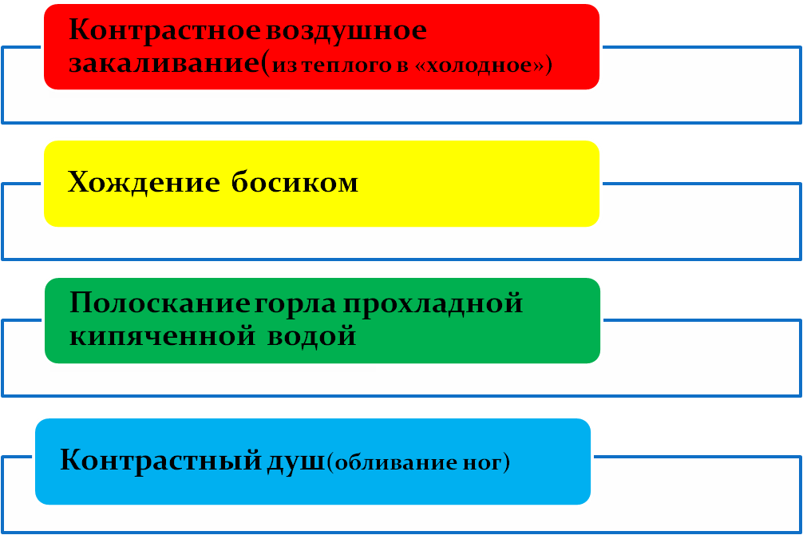


Slide 7

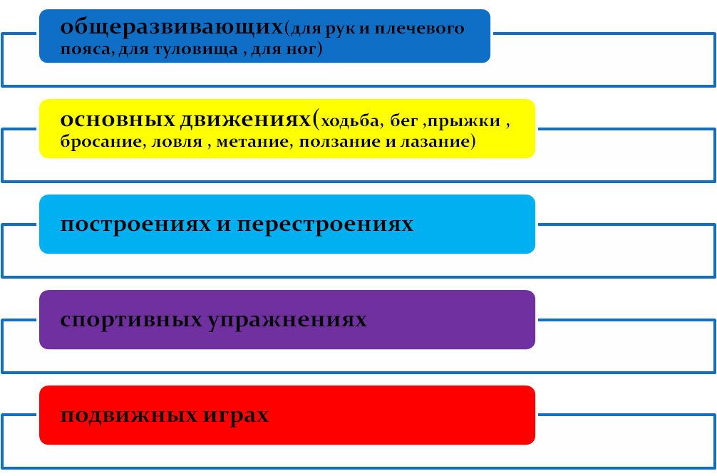
Работники ДОУ содействуют постепенному освоению техники движений и разнообразных способах их выполнения в упражнениях :

Slide 8
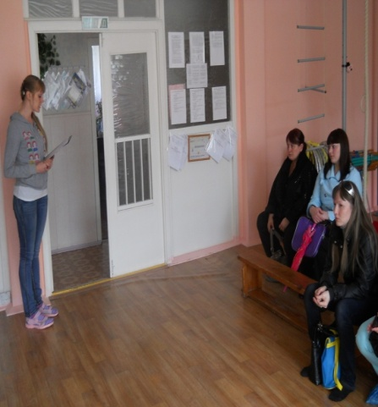
Формы работы с родителями
- Консультация для родителей
- Рекомендации для родителей
- Родительское собрание
-Привлечение родителей и детей к участию в спортивных праздниках «Лыжня России», «Кросс нации»
-Проведение праздников и развлечений

Slide 9



избегайте раздражений, команд , невыполнимых обещаний;
не говорите: «Я тебя не люблю», « Ты плохой, отстань»,
« Ты мне надоел»;
не делайте за ребенка то, что он может сделать сам;
придерживайтесь единства в требованиях к ребенку;
старайтесь больше проводить время с ребенком в совместных играх и творческой деятельности.

Slide 10

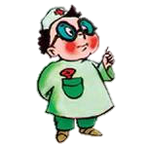

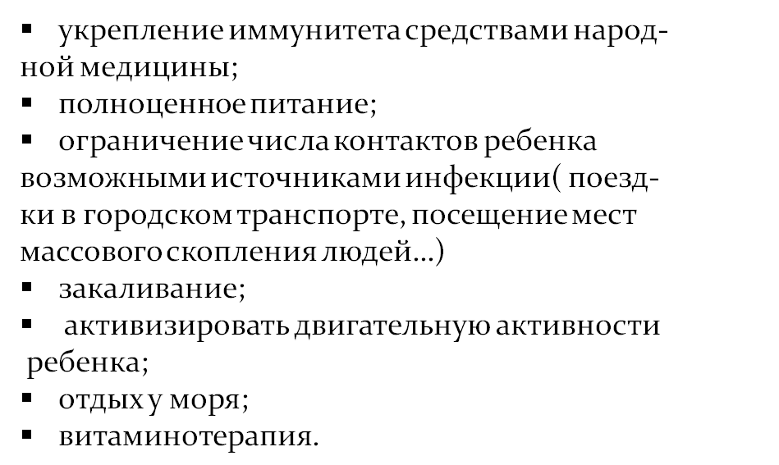
Чтобы повысить защитные силы организма врачи советуют:

Slide 11



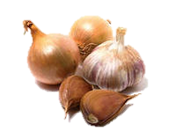

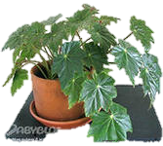
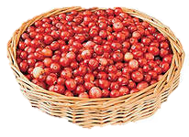
Растения , содержащие аллицин, который блокирует
особые ферменты, способствующие распространению вирусов в
организме.
герань
цитрусовые
Лук и чеснок
клюква
бегония
мирт

Slide 12


психическим расстройствам ребенка;
неврозам;
бронхо-легочным заболеваниям;
сердечно-сосудистым заболеваниям;
нарушения сна.

Slide 13
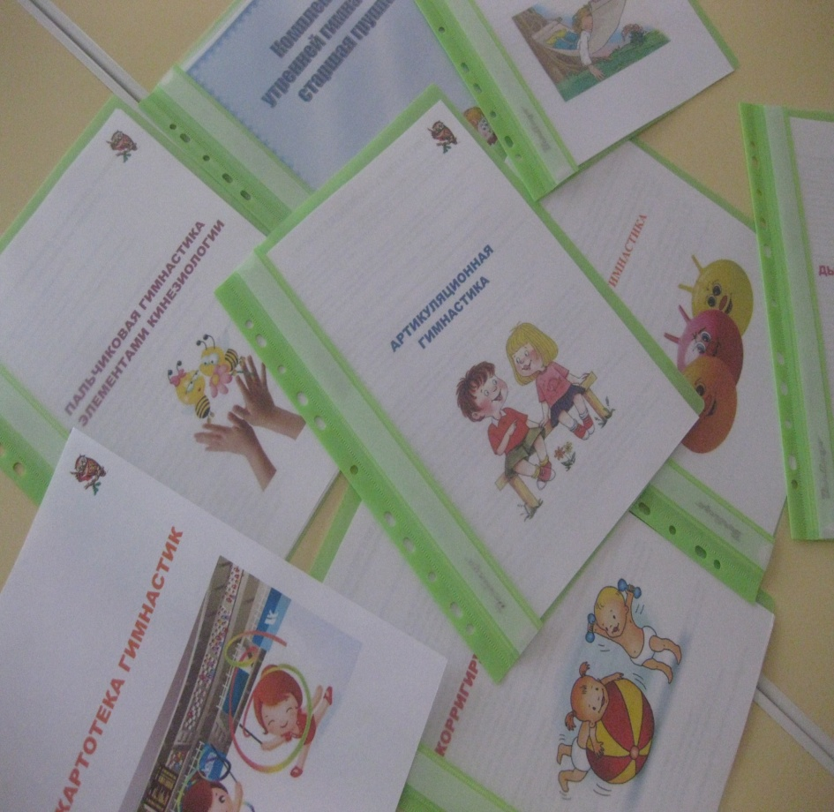
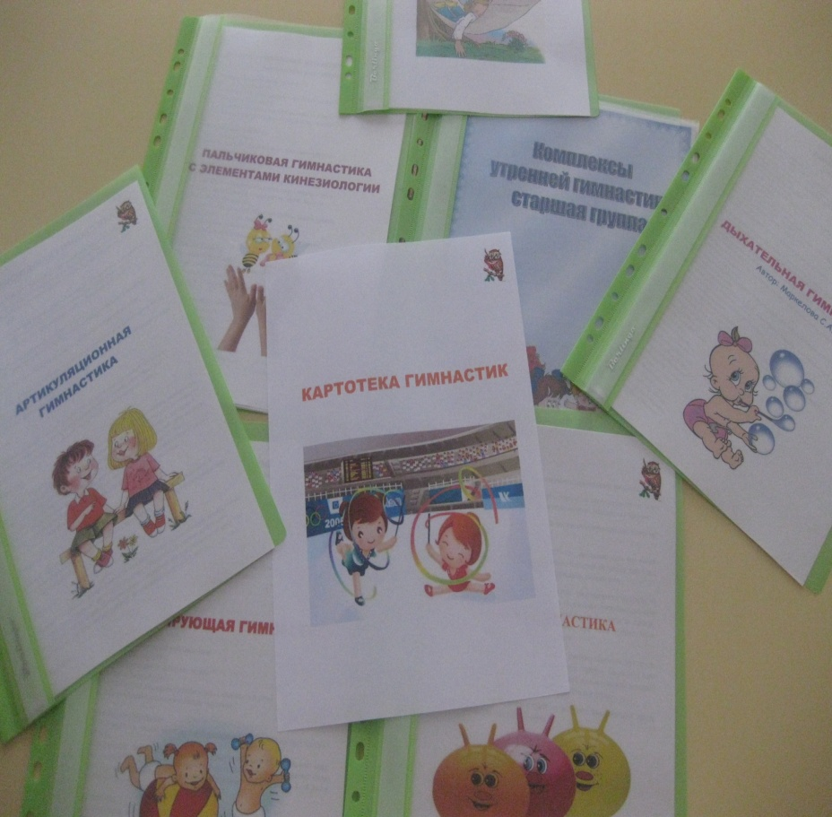
Картотека

Slide 14

Передвижной журнал для родителей и педагогов

Slide 15


